Slide 1







¡Vamos a Ganar!
Let’s win!

Slide 2







Buenos días
Buenos días, buenos días
¿Cómo estás? ¿Cómo estás?
Muy bien, gracias. Muy bien, gracias.
¿Y usted? ¿Y usted?

Slide 3






¡Ayuda!
Help!
¡Cuidado!
Watch out!

Slide 4



Day 4 Vocabulario
carrera de obstáculos | obstacle course | desafío | challenge
Hacer ejercicio | To exercise | la pista | track
uno, dos, tres, cuatro, cinco | 1, 2, 3, 4, 5 | seis, siete, ocho, nueve, diez | 6, 7, 8, 9, 10

Slide 5


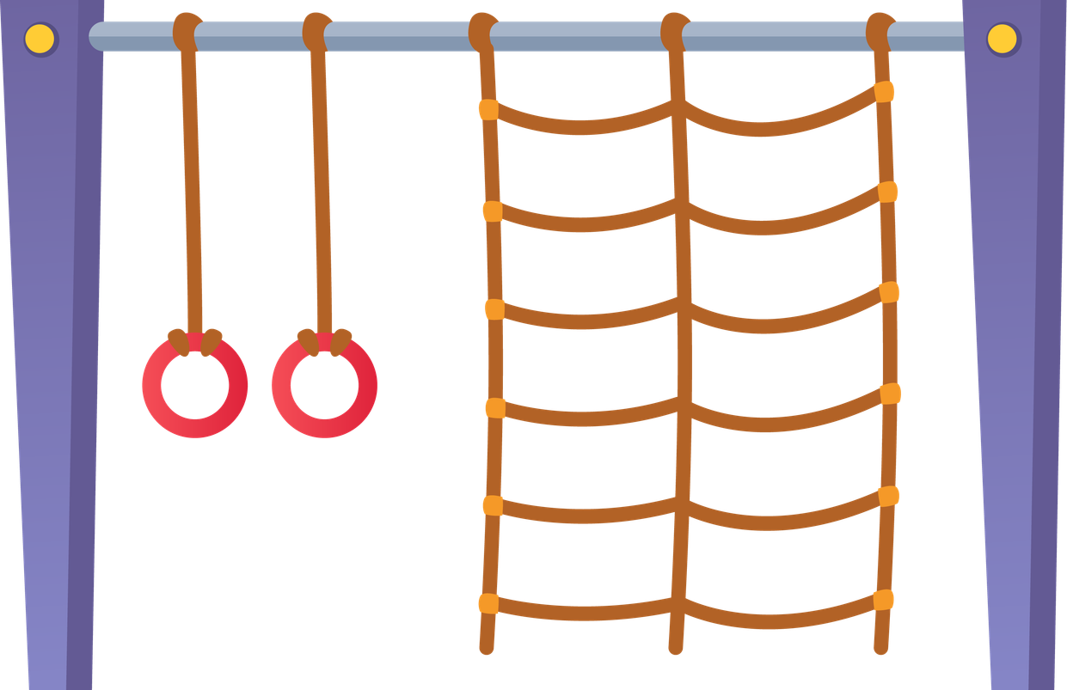


CARRERA DE OBSTÁCULOS
obstacle course

Slide 6

DESAFÍO
challenge

Slide 7





HACER EJERCICIO
To exercise

Slide 8

PISTA
track

Slide 9






UNO, DOS, TRES, CUARTO, CINCO

Slide 10





SEIS, SIETE, OCHO, NUEVE, DIEZ

Slide 11
Los Deportes
Jugamos, jugamos
Béisbol, voleibol
el tenis también, el tenis también
y el golf, y el golf

Slide 12
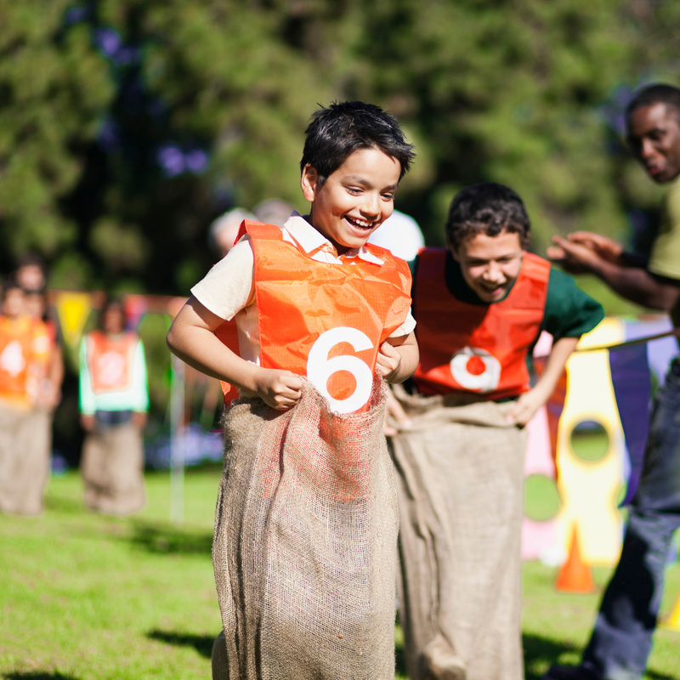
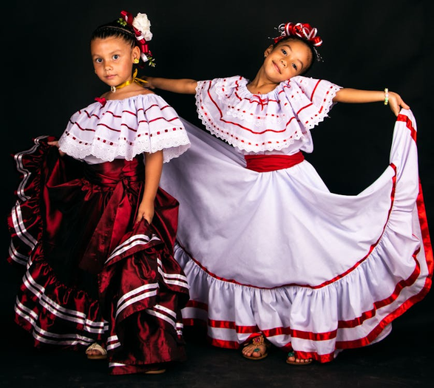
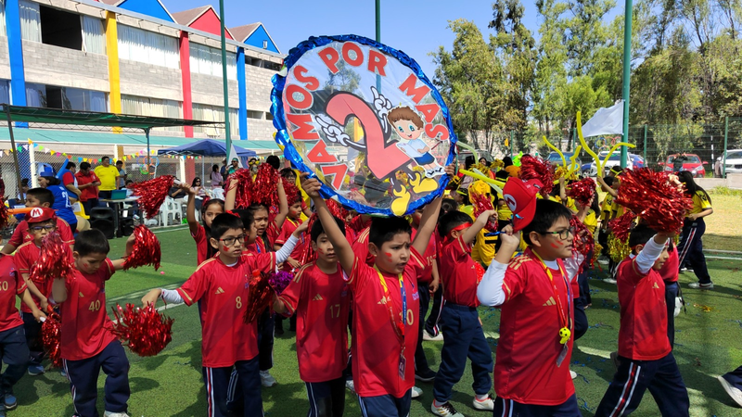
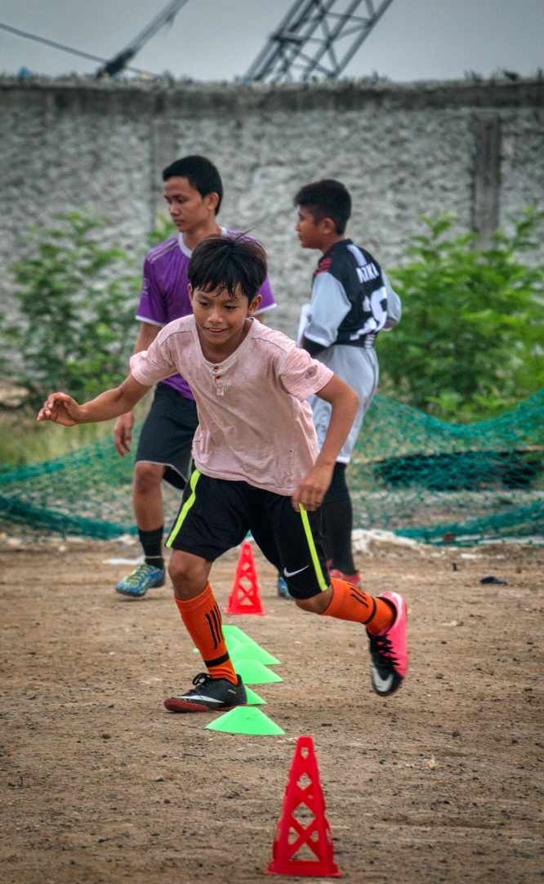
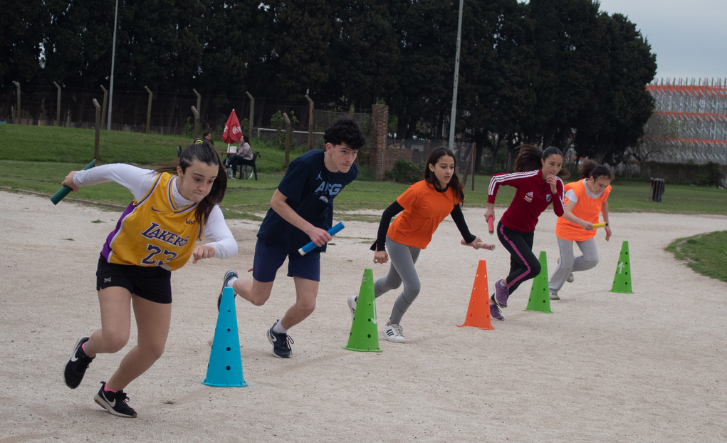
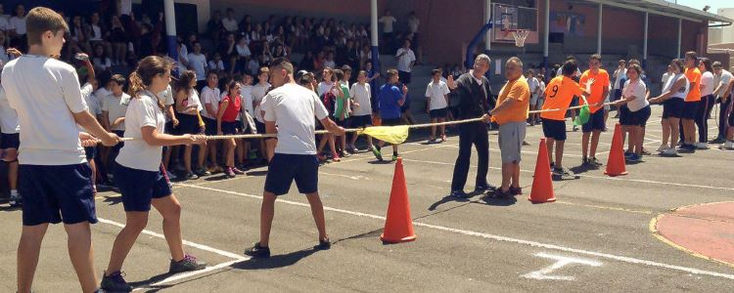

Slide 13
Es la hora de decir adiós
Es la hora de decir adiós,
¡Adiós!
Es la hora de decir adiós,
¡Adiós!
Adiós a mis amigos,
Adiós hasta luego,
Es la hora de decir adiós
¡Adiós!

Slide 14
¡Gracias!
Thank you!

